Slide 1
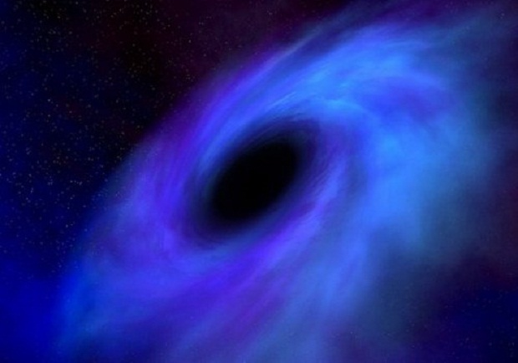
Чорні діри
Підготувала
учениця 10-а класу
Біловол Дар'я

Slide 2
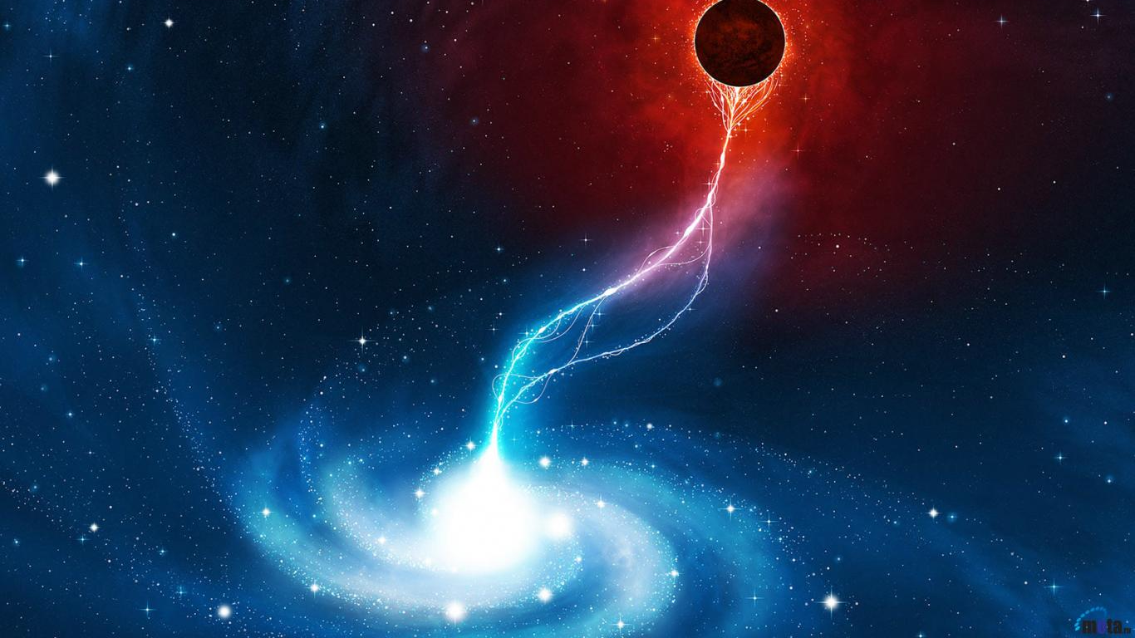
Чорна діра — це діра простору-часу, в якій гравітаційне поле настільки сильне, що все, що потрапляє в неї, навіть світло, не може втекти.

Slide 3
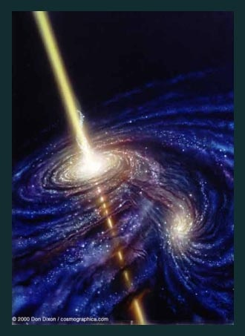
Історія ідеї про чорні діри
1783 | Джон Мітчелл | припустив, що в природі можуть існувати настільки масивні зірки, що навіть промінь світла не здатний покинути їх поверхню.
1796 | П'єр Симон Лаплас | світиться зірка з щільністю, рівною щільності Землі, і діаметром, в 250 разів більшим діаметра Сонця
1905 | Альберт Ейнштейн | розробив теорію відносності
1934 | Фріц Цвіккі і Вальтер Бааде | Виявили особливий тип зоряних вибухів
1942 | Стівен Хокгінс | Використання термодинаміки до чорних дір
1967 | Джон Вілер | Ввів термін "чорна діра"

Slide 4
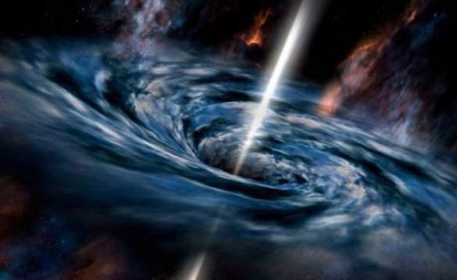
Чорна діра називається "чорною", тому що поглинає все світло, що потрапляє на горизонт, нічого не відбиваючи, подібно абсолютно чорному тілу в термодинаміці.

Slide 5
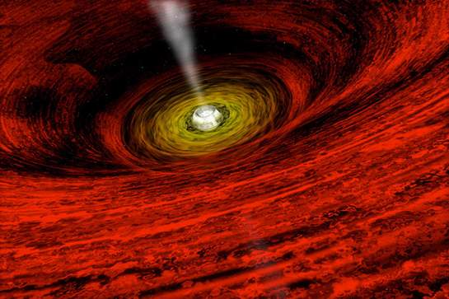
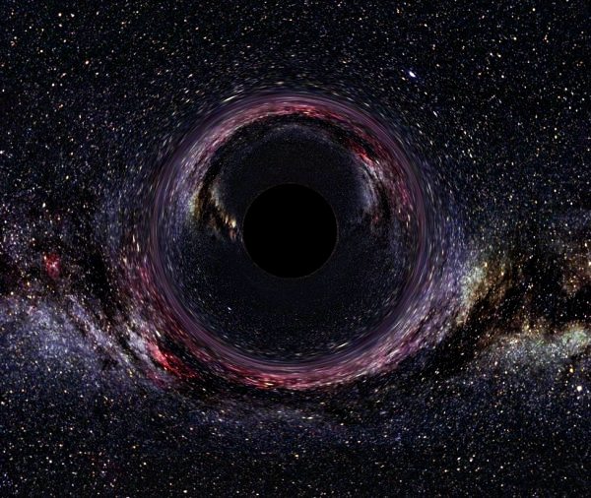
Види чорних дірок
1. Утворені внаслідок розпаду зірок
2. Сформовані всередині галактик

Slide 6
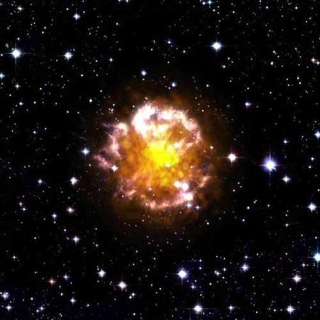
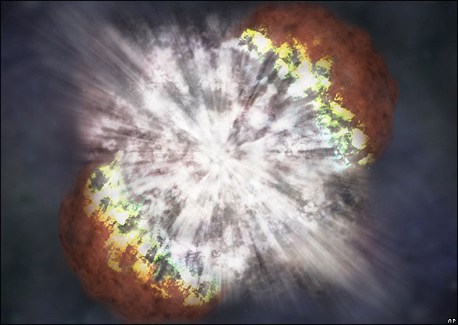
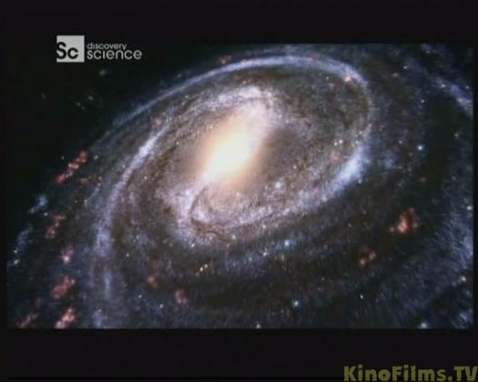
Види чорних дірок
1.
Коли зірка у 8-100 разів більша за наше сонце , закінчує своє існування під час великого вибуху утворюється чорна дірка . Зтягнута сласною гравітацією , матерія зірки щільно утрамбовується .

Slide 7
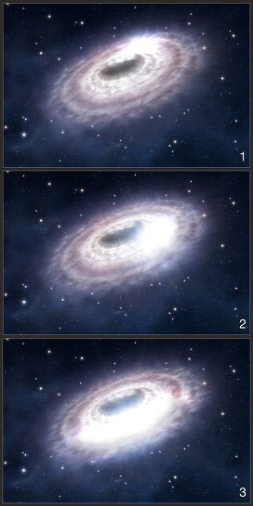
Чорна дірка в центрі галактики

Slide 8
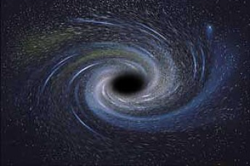
Чорні діри не можна безпосередньо побачити, але про їх присутність іноді можна судити по дії їх гравітаційного поля на найближчі об'єкти.

Slide 9
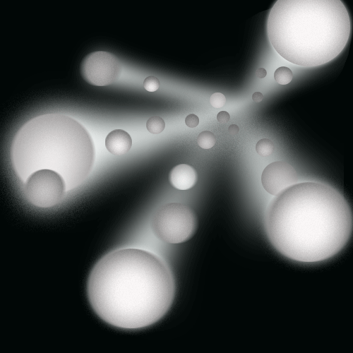
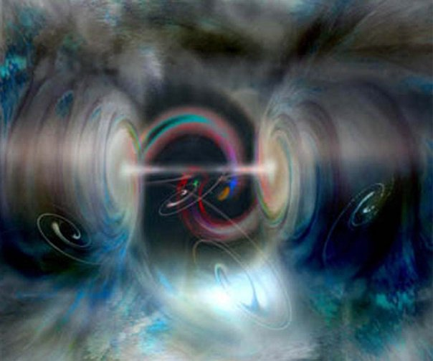
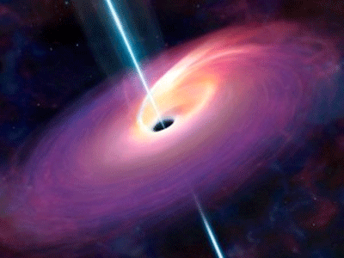
Випромінювання чорної дірки
Нейтрино
81% усього потоку стабільна електрично-нейтральна елементарна частинка
Фотони
17% квант електромагнітного поля
Гравітони
2%). квант-переносник гравітаційної взаємодії

Slide 10
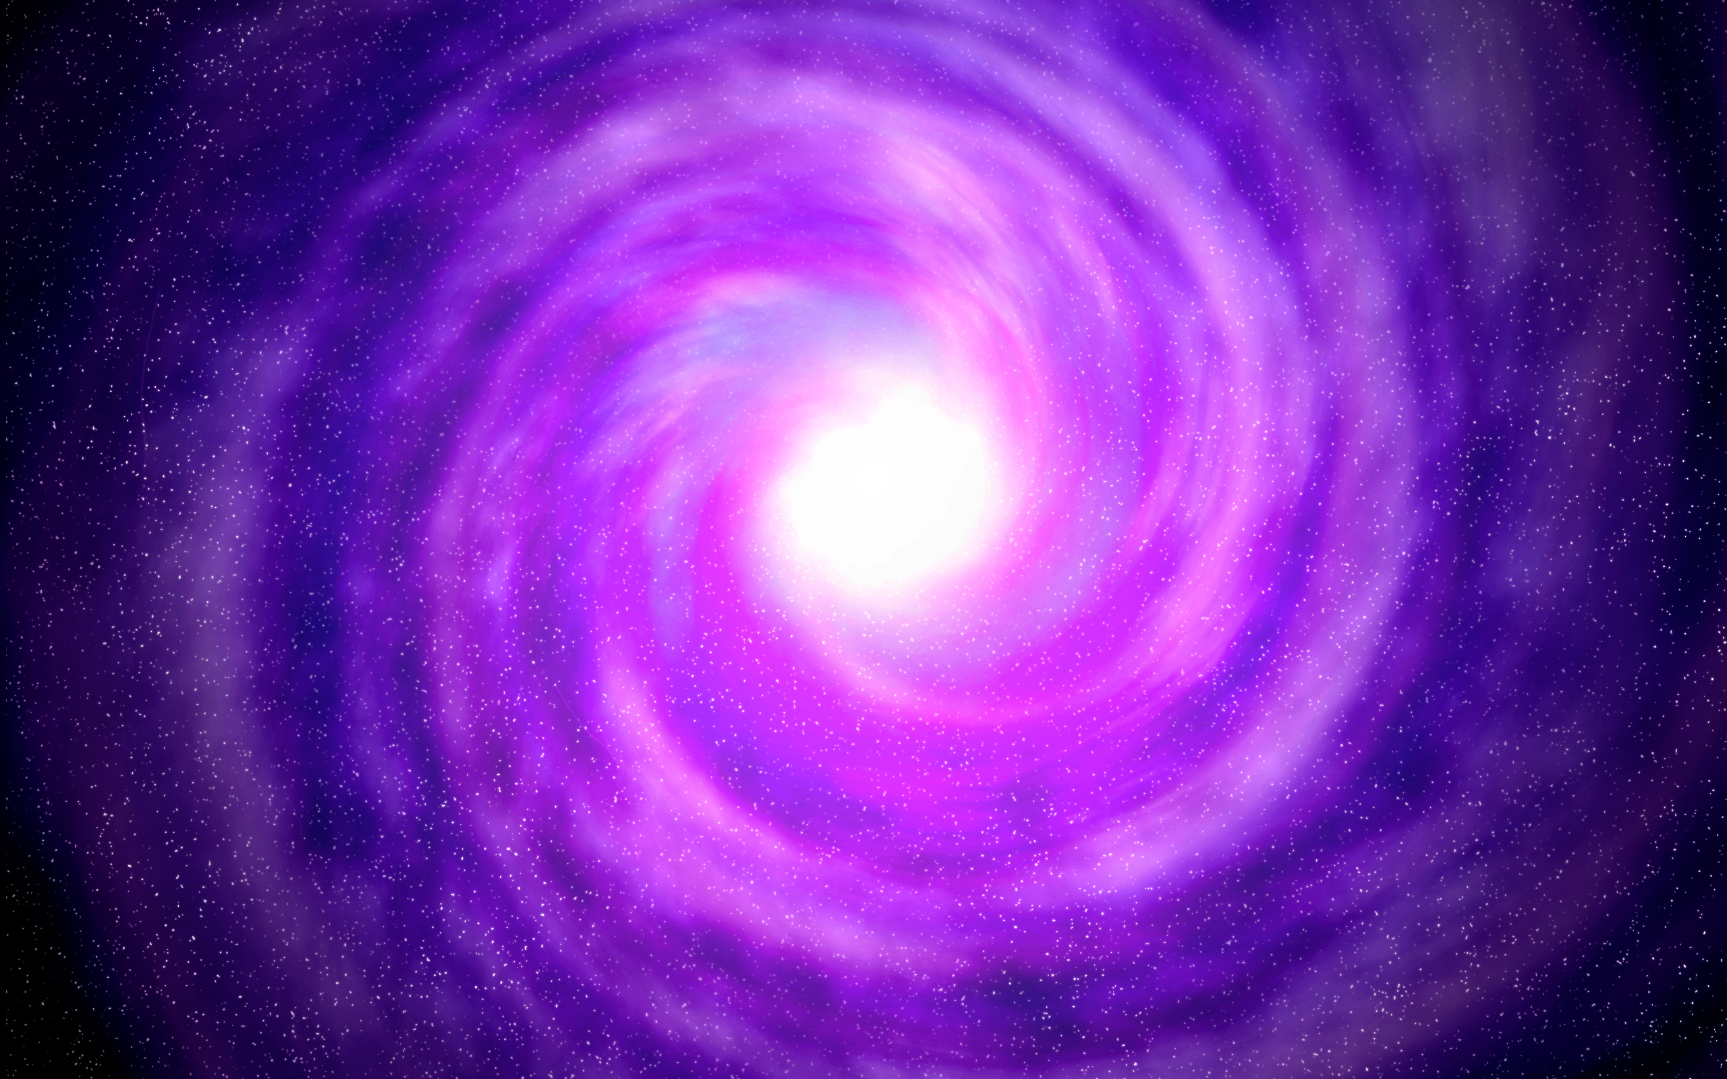
Біла діра - фізичний об'єкт у Всесвіті, в область якого ніщо не може увійти.
Біла діра є протилежністю чорної діри.

Slide 11
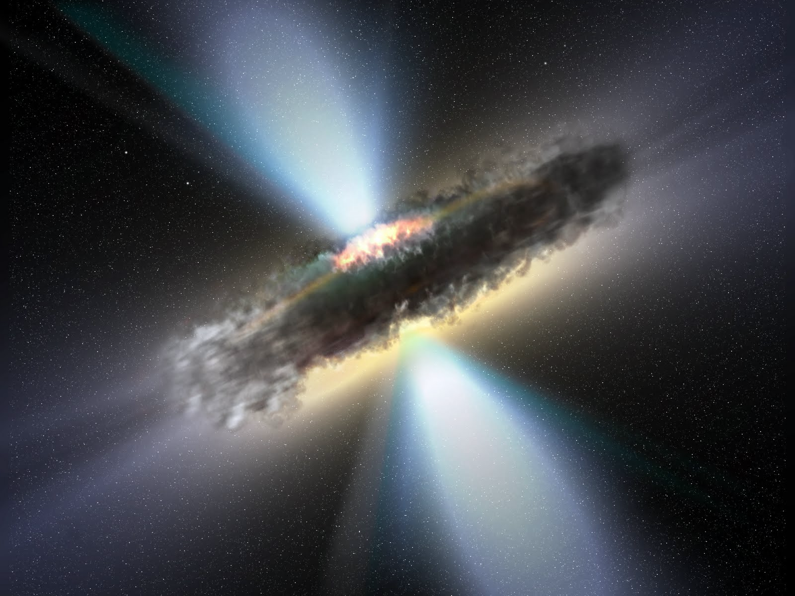
Дякую за увагу

